Slide 1
Equipo 5
Dashboard de abandono
de clientes
Arlen Carolina Martínez González · José Gerardo Córdova Molina · Erick Eduardo Silva García
Adán Ávila Esparza · Víctor Alejandro García Hernández · Sara Elizabeth Rivero Hernández · Irais Fernanda Granados Mendoza

Slide 2
Nuestra base de datos
Trabajamos con una base de datos de 50,000 clientes de comercio electrónico.
50,000
28.9%
35,550
Clientes registrados
Clientes que abandonaron
Clientes activos
14,450 clientes abandonaron la plataforma y 35,550 siguen activos.
Con estos datos analizamos qué hábitos de compra se relacionan con el abandono y qué grupos requieren atención.
Equipo 5 · Dashboard de abandono de clientes
02 / 12

Slide 3
Objetivo de negocio
El dashboard ayuda a decidir qué clientes atender primero para mejorar su permanencia.
6.75%
< 5%
28.9%
Línea base
Meta de negocio
Referencia general
2,401 de 35,550 clientes activos cumplen los criterios de riesgo.
Reducir el porcentaje de clientes activos con señales de riesgo.
Porcentaje de clientes que abandonaron la plataforma.
Decisión principal
¿A qué clientes activos dirigir primero la campaña de retención y en qué país comenzar?
La comparación entre segmentos permite identificar dónde conviene enfocar los esfuerzos de retención.
Equipo 5 · Dashboard de abandono de clientes
03 / 12

Slide 4
Usuarios y clientes
El diseño considera a quienes analizan el negocio y a los clientes que se busca conservar.
QUIEN TOMA DECISIONES
QUIEN REVISA LOS DATOS
CLIENTE QUE SE BUSCA RETENER
Andrea López
Luis Ramírez
Emiliano López
Gerente de retención.
Consulta resultados por grupo y decide dónde enfocar las campañas.
Responsable de operaciones.
Da seguimiento a las cifras y revisa los criterios de riesgo.
Cliente con señales de riesgo.
Representa a las personas que pueden recibir una campaña de retención.
El dashboard reúne información útil para elegir grupos prioritarios y revisar los resultados de cada selección.
Equipo 5 · Dashboard de abandono de clientes
04 / 12

Slide 5
Mejoras a partir de la retroalimentación
Cambios realizados después de la exposición del 21 de octubre.
Sugerencia | Área | Cómo quedó el dashboard
Uso de colores | Diseño | Usamos azul para informar y verde o rojo para distinguir resultados.
Mostrar clientes activos | Indicadores | La parte superior muestra 35,550 clientes activos.
Agregar gráfica de llamadas | Gráficas | Una gráfica de barras compara abandono por número de llamadas.
Mostrar unidades del carrito | Gráficas | El carrito se presenta en porcentajes, con un corte inicial de 71.25%.
Comparar resultados por grupo | Indicadores | Los indicadores cambian con los filtros y se comparan con el resultado general.
Colocar el resumen arriba | Pantalla | Los tres indicadores principales están juntos al inicio del tablero.
Estas mejoras pueden observarse en el dashboard publicado y en los archivos del proyecto.
Equipo 5 · Dashboard de abandono de clientes
05 / 12

Slide 6
Más fácil de leer y comparar
Los cambios facilitan comparar grupos y encontrar información relevante.
Sugerencia | Área | Qué se agregó o mejoró
Relacionar filtros y resultados | Filtros | Al elegir país, género o edad, cambian los indicadores y las gráficas.
Mostrar el resultado general | Resumen | Arriba se reúnen clientes activos, abandono y señales de riesgo.
Apoyar decisiones de retención | Análisis | El tablero muestra el peso de cada grupo y permite comparar el riesgo por país.
Hacer más fácil la lectura | Diseño | Se agruparon los indicadores y las gráficas se organizaron en dos columnas.
Explorar la información por grupo | Resultados | Cada filtro permite revisar cifras, gráficas y comparaciones de ese segmento.
La información principal queda a la vista y los detalles se consultan cuando se necesitan.
Equipo 5 · Dashboard de abandono de clientes
06 / 12

Slide 7
Indicadores principales
Tres cifras que resumen el abandono y ayudan a elegir a quién atender.
35,550
28.9%
6.75%
Clientes activos
Tasa de abandono
Activos con señales de riesgo
35,550 de 50,000 clientes.
14,450 de 50,000 clientes.
2,401 de 35,550 activos.
Indicador | Cómo se calcula | Para qué sirve
Tasa de abandono | Clientes que se fueron / total del grupo | Comparar grupos con la tasa general: 28.9%
Activos con señales de riesgo | Activos que cumplen la regla / total de activos | Medir el avance hacia la meta de menos de 5%
Clientes activos | Clientes que siguen comprando | Conocer el tamaño del grupo a retener
Para calcular abandono se considera a todo el grupo; para medir riesgo, únicamente a quienes siguen activos.
Equipo 5 · Dashboard de abandono de clientes
07 / 12

Slide 8
Cómo identificamos a los clientes en riesgo
Usamos dos señales del comportamiento de compra y atención al cliente.
Un cliente activo entra en este grupo cuando cumple ambas condiciones:
> 71.25%
6 o más
2,401
Carrito abandonado
Llamadas a servicio
Activos en el perfil
Tasa de carrito superior a 71.25%.
Seis llamadas o más.
6.75% de los activos; meta: menos de 5%.
Para qué sirve
La regla ayuda a elegir un grupo de clientes para dar seguimiento y preparar acciones de retención.
Equipo 5 · Dashboard de abandono de clientes
08 / 12

Slide 9
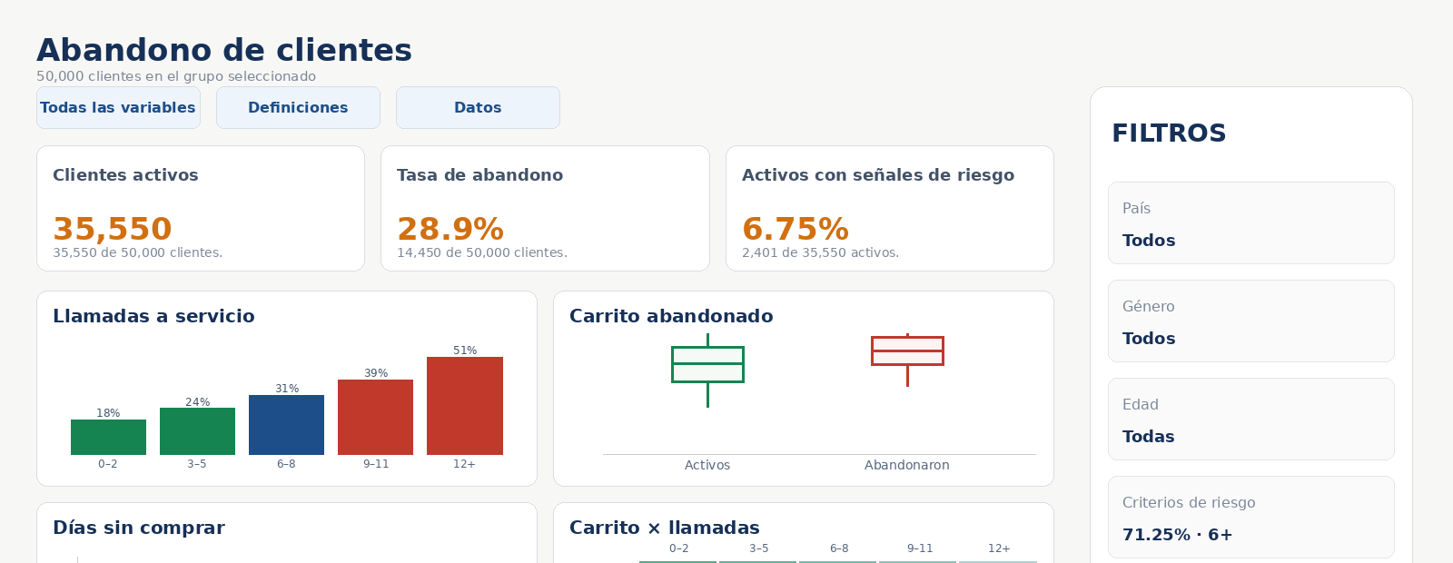
Así está organizado el dashboard
La pantalla reúne indicadores, cuatro gráficas y filtros en un mismo espacio.
ABANDONO DE CLIENTES · 50,000 CLIENTES
FILTROS
Todas las variables
Definiciones
Datos
País
35,550
28.9%
6.75%
Todos
Activos
Abandono
Activos en riesgo
Género
Todos
Llamadas a servicio
Carrito abandonado
Edad
Todas
Días sin comprar
Carrito × llamadas
Criterios de riesgo
71.25% · 6+
Las gráficas cambian con cada selección y muestran más detalle cuando se coloca el cursor sobre ellas.
Equipo 5 · Dashboard de abandono de clientes
09 / 12

Slide 10
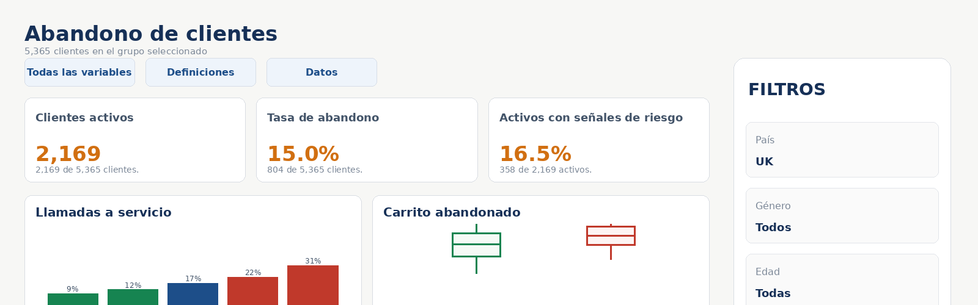
Cómo funcionan los filtros
Cada selección ayuda a entender el comportamiento de un grupo de clientes.
1 · Elegir el grupo
2 · Ver los cambios
3 · Comparar
Se puede filtrar por país, género y edad para estudiar a clientes con características similares.
Las cifras de clientes activos, abandono y riesgo se actualizan con cada selección.
Se comparan los resultados del grupo con las cifras generales del negocio.
También pueden ajustarse el porcentaje del carrito y el número de llamadas para analizar distintos grupos.
Estas comparaciones ayudan a identificar qué grupos necesitan mayor atención en una campaña de retención.
Ejemplo: al filtrar por país, cambian los KPI y la lectura del grupo seleccionado.
Equipo 5 · Dashboard de abandono de clientes
10 / 12

Slide 11
Cómo documentamos el trabajo con IA
Guardamos las instrucciones, los resultados y los cambios que decidió el equipo.
Archivo | Qué contiene | Su función
contrato-prompt.md | Describe las partes del dashboard, su organización y la forma de leer los resultados. | Guía del producto
prompts/contrato-prompts.md | Reúne siete registros de instrucciones, respuestas y cambios realizados. | Registro del uso de IA
README.md | Incluye la liga de la aplicación, el objetivo, la meta y las mejoras realizadas. | Guía del proyecto
El registro muestra qué propuso el asistente y cuáles fueron las decisiones del equipo.
Equipo 5 · Dashboard de abandono de clientes
11 / 12

Slide 12
Entrega y acceso al dashboard
El repositorio del equipo reúne la aplicación y los documentos del primer bloque.
REPOSITORIO DEL EQUIPO
ACCESO AL DASHBOARD
Repositorio público
Dashboard Streamlit
github.com/a01666361-beep/proyecto-churn
proyecto-churn-kble5abrozjksmebbubndb.streamlit.app
Equipo 5 · Dashboard de abandono de clientes
12 / 12

